Slide 1
시간제등록제 입학 안내
지원서 작성 가이드

Slide 2
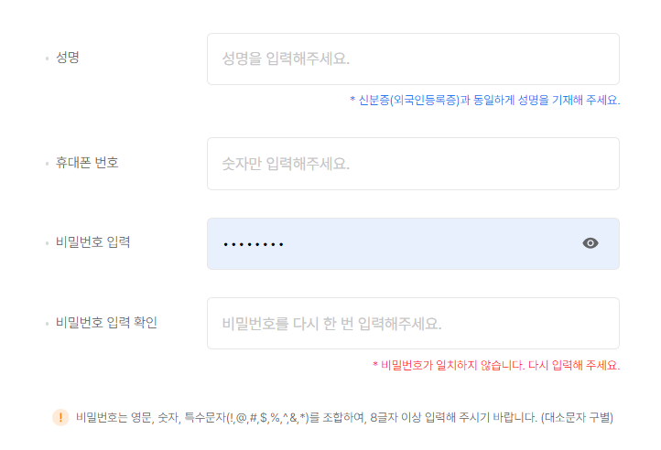

STEP 01 시간제등록 지원서 작성
홈페이지 접속 시간제 입학 지원서 로그인정보 작성
비밀번호 분실시 e-mail 주소로 찾기 가능 하오니 지원서 작성 시 정확하게 입력
2026학년도 1학기 시간제등록제 학생 모집
지원서 작성
로그인 정보입력
(비밀번호 8자이상) 꼭 기억하기!

Slide 3
STEP 02 필수사항 작성(인적사항 지원서작성)
인적사항, 지원서작성, 교과목선택 등 입력
서류제출 면제자 지원서 작성 안내
본교 시간제등록을 한학기라도 등록 이수한 지원자
방송대 학적보유자(졸업,재학,제적,자퇴,휴학 등) 지원서 작성 시 출신학교를 “한국방송통신대학교”로 선택한 후 학번 검색 (단, 한국방송통신대학교 방송대전문대학 과정, 한국방송통신대학교 프라임칼리지는 제외)

Slide 4
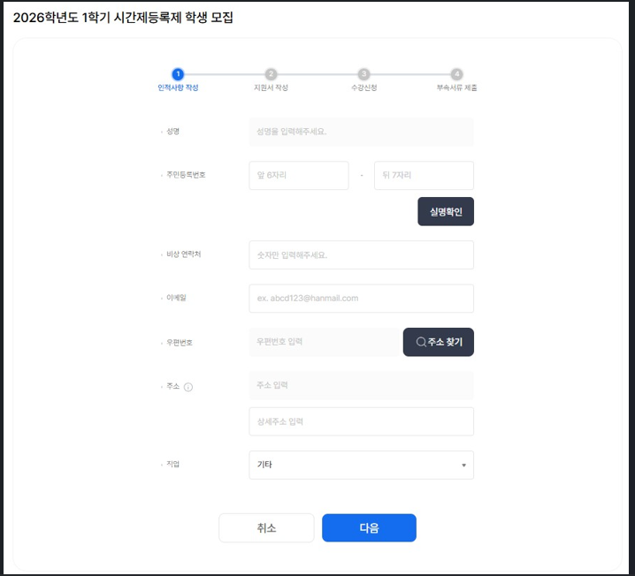
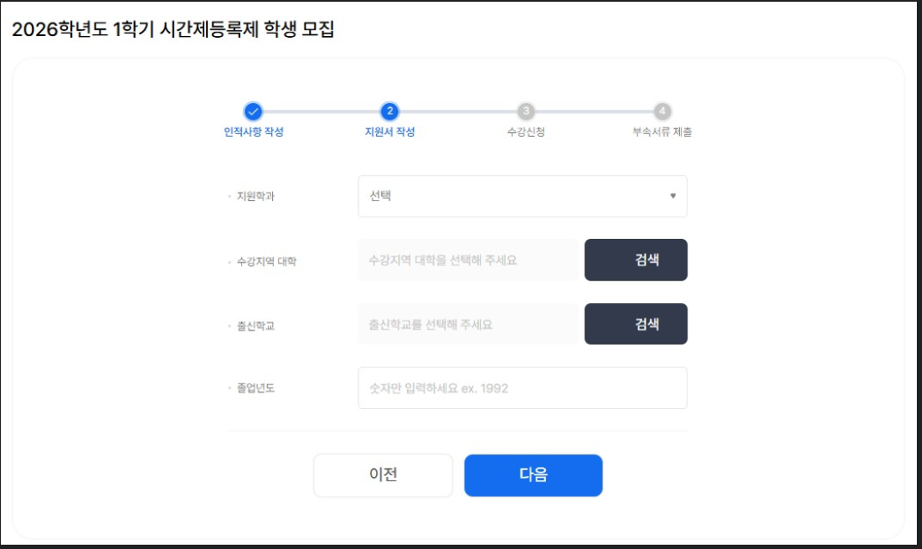
인적사항 지원서 작성 단계별 화면
인적사항 작성할때 오타확인
(e-mail은 비밀번호 분실 시 확인)
부속서류면제:시간제등록이수자.
본교 졸업 및 학적보유자
=출신학교를“한국방송통신대학교＇선택 지원
정부24,제3자제출:고교졸업 및 검정고시출신자
(대학졸업자도 고등학교로 지원 가능)
*홈페이지 시간제입학 안내 참고

Slide 5
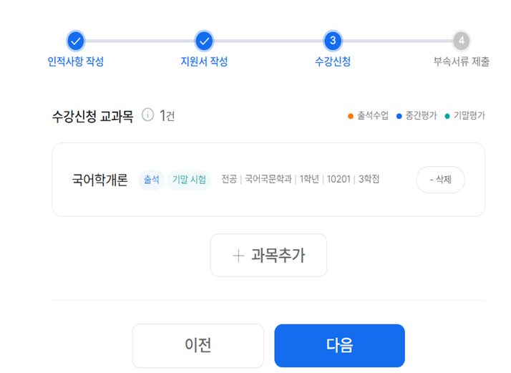
STEP 03 수강 교과목 선택
지원학과의 교과목을 1과목 이상 포함하여 최대 4과목(12학점)까지 신청 가능
실습 과목은 신청 불가
수강교과목 변경은 지원서 접수기간에만 가능, 학기 시작 후 변경 불가(수업유형 확인)
모든 수강신청(변경)은 한국방송통신대 수강신청원칙에 따름
시간제등록제로 취득한 학점은 대학(교)의 졸업학점으로 인정되지 않음
자세한 사항은 홈페이지 입학 [시간제입학안내] 참고
해외거주자는 (국내)수강지역대학에 직접 출석 해 시험 응시가 가능한 경우에만 지원 가능
교과목 선택시 수업유형 확인, 전공학과 필수1과목 선택 후 타 학과 과목 선택가능(최대4과목수강가능)
*유의사항:교과목 변경은 접수기간에만 가능함

Slide 6
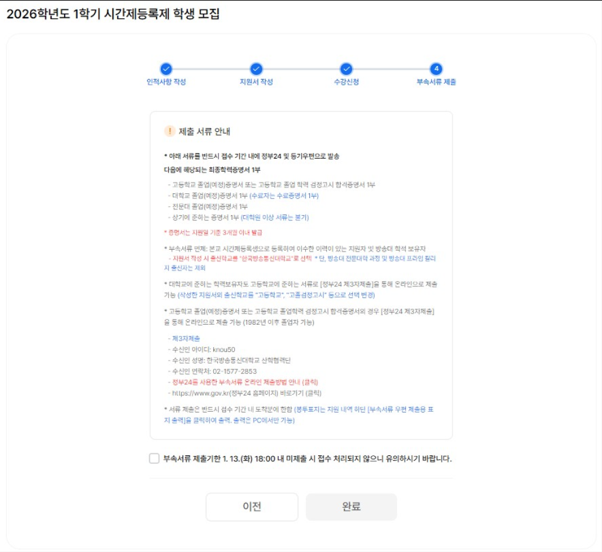
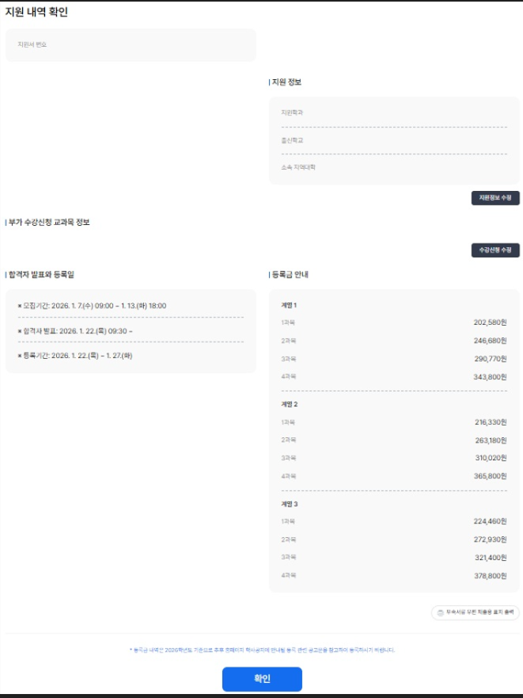
STEP 04 지원서 작성 제출(최종 확인)
지원서 “제출＂ 전 확인하세요.(접수문자알림 후 수정 불가)
접수 안내 문자 알림 받기전에는 “지원서 수정 가능“
부속서류제출 해야
지원접수 완료
접수완료 안내 문자 받기 전까지 지원서는 수정 가능

Slide 7
STEP 05 지원서 작성 완료
서류 제출 면제 대상자 : “ 면제” 표시
서류 제출 대상자 : 제출서류 목록 표시
출신학교 졸업(예정)증명서 ,수료자 수료증명서
고교졸업증명서 또는 검정고시 합격자증명서 (정부24 제3자제출 가능)
지원서작성 완료 후 부속서류 제출하시면 (입학과에서 접수 후 안내 문자 알림)
* 제출 후에는 지원서 작성 수정이 불가하므로, 제출 전에 필수사항과 수강교과목 등을 신중하게 확인한 후
제출하시기 바랍니다.
* 접수 후 변동사항이 있을 경우 입학과(02)3668-4350-1)로 연락주시기 바랍니다.
완료 클릭 후 제출서류 목록 확인

Slide 8
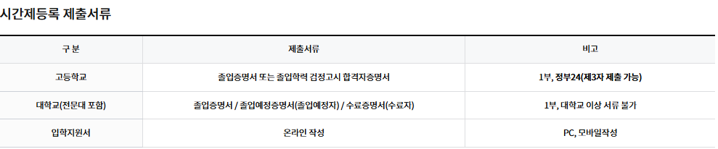
STEP 06 부속서류 제출(지원서접수완료)
부속 서류 우편 또는 방문 제출(접수기간 이내 도착분까지 유효)
접수기간 이내 서류 미 제출자는 전형 제외
외국인, 외국학교 출신자는 직접 방문하여 제출 *정시모집 요강 참고
📢 시간제과정 서류제출 안내 및 유의사항
시간제 과정 지원 시 필요한 서류 및 유의사항을 안내해 드립니다.
☞ 성적 제출 의무 없음: 시간제 과정은 별도의 성적 제출이 필요하지 않습니다.
☞ 출신학교 정보 선택 및 서류 제출 편리성
지원서 작성 시 출신학교를 '고등학교'로 선택하시면, 졸업증명서를 정부24 웹사이트를 통해 교육기관에
제3자 제출하는 것이 훨씬 간편하고 편리합니다. (우편이나 방문 제출 불필요)
만약 출신학교를 '대학교(예정/졸업)'으로 선택하셨더라도, '고등학교'로 변경하여 지원하실 수 있습니다.
이 점 참고하여 주시기 바랍니다.
☞ 지원 완료 기준
온라인 지원서 작성 뿐만 아니라 필수 부속서류 제출까지 모두 완료하셔야 최종적으로 '지원서 작성이 완료'됩니다.
서류 제출 기한을 놓치지 않도록 유의해 주세요.

Slide 9
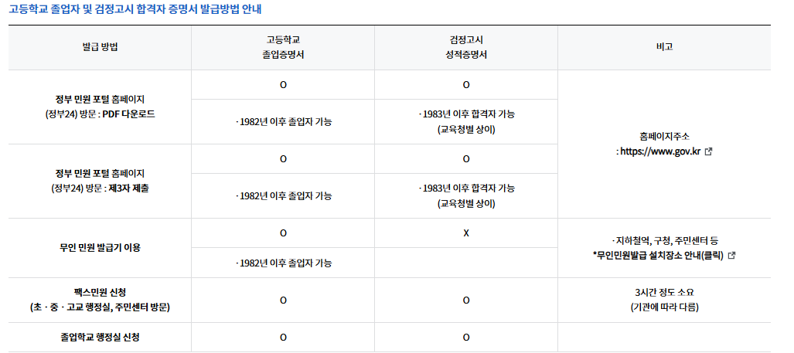
정부 24에서 제3자 제출 서비스를 이용하여 제출하는 방법 : 홈페이지 → 입학 → 입학공지 → “정부24 서비스를 이용한 시간제 부속서류 제출 방법 안내” 참조
『온라인 발급(제3자제출)』 선택 후 수신인을 아래와 같이 입력 후 제출 ☞ 수신인 아이디: tksgkr123 수신인 성명: 한국방송통신대학교산학협력단(뛰어쓰기 없음) 수신인 연락처: 070-4009-0641
부속서류 제출방법: 등기우편: 2026.1.7.(수)09:00 ~ 1.13.(화)18시 도착분까지 유효함. ※ 주소: (03087) 서울 종로구 대학로86(동숭동) 한국방송통신대학교 입학과 <시간제등록제> 담당자 앞
방문제출: 2026.1.7.(수)09:00 ~ 1.13.(화)18시 ※ 평일 점심시간(12시~13시) 및 토・일요일 제외 ※ 주소: 서울 종로구 대학로86(동숭동) 한국방송통신대학교 본관 2층 입학과 209호

Slide 10
STEP 07 합 격 자 발 표
합격자 발표일 홈페이지 시간제 합격자 확인
등록금 납부 및 홈페이지 ID 등록
PC,모바일에서 확인가능(발표일에 합격자 문자 안내)
선발방법 : 학과별 모집인원 범위 내에서 지원서 번호 순서로 선발합니다.
♣ 등록금 납부 방법
계좌납부, 카드납부, 창구납부, 은행홈페이지 등록금 납부
수납은행: 국민, 신한, 우체국 / 수납카드: 국민, 삼성
✦ 등록금고지서 출력:홈페이지 로그인 학사정보 Myknou학사정보 등록 등록대상자 조회 고지서 출력
♣ 교재구입방법: 한국방송대 교재판매 지정 서점 또는 출판문화원 홈페이지에서 낱권으로 구입 가능
♣ 방송대 재(휴)학 중 시간제등록제 등록시 유의사항
방송대 재(휴)학 중 시간제등록생으로 등록 가능합니다. 같은 학기에 학부와 동일 교과목 수강이 불가합니다.
시간제등록제로 취득한 학점은 방송대 졸업학점으로 합산 불가합니다.
※ 등록 취소 시 등록금 반환신청서를 제출해야 하며, 반환 시기는 학기 시작 후 해당 월 입니다.
♣ 출석수업 및 시험장소 관련 유의사항
등록 완료 후 수강지역대학(지원서 작성 시 선택) 사정에 따라 출석수업 및 시험장소가 변경될 수 있으므로,
“학사정보>수업/시험>수업 및 시험일정 정보”에서 반드시 확인하시기 바랍니다.

Slide 11
STEP 08 홈페이지 로그인 방법(등록 합격자)
방송대 ID 가 있는 합격자
기존 사용하고 있는 아이디로 로그인
로그인 후 [나의정보]에서 새로 입학 한 학과와 학번인지 확인하시기 바랍니다.
만약, 새로 입학한 학과와 학번이 보이지 않으면 개인정보관리 비밀번호확인 [사용자
유형 추가 대표유형 선택] 하셔야 합니다.
방송대 ID 가 없는 합격자
신규 [아이디 등록]을 진행 해 주세요.
SMS·E-mail 수신 안내
수신 여부는 기본값이 ＇동의＇로 설정됩니다.
수신을 원하지 않으시면 로그인 후 [개인정보관리]에서 ‘수신거부＇로 변경하실 수 있습니다.
등록 및 학사상담 문의: 학생통합서비스센터 1577-9995

